Slide 1
Тренажёр по изучению языка программирования Python
Мобильное приложение для интерактивного обучения с администрированием контента

Slide 2
Идея и цель проекта
Проблема:
  Необходимость в структурированном и доступном инструменте для самостоятельного изучения Python с нуля.
  Отсутствие в простых тренажёрах возможности гибкого управления контентом для преподавателей/администраторов.
Решение:
  Интуитивное мобильное приложение с пошаговыми модулями (теория → пример → тест).
  Встроенная админ-панель для полного управления учебными материалами и пользователями.
Цель:
  Создать эффективный и безопасный инструмент для обучения Python с системой контроля прогресса и административным функционалом.
Целевая аудитория:
  Ученики: Начинающие программисты.
  Администраторы/Преподаватели: Управляющие учебным контентом

Slide 3
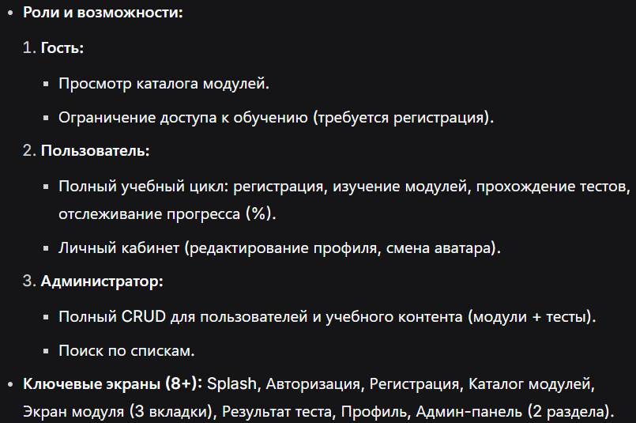
Структура и ключевой функционал
Архитектура приложения:
  Клиент: Android (Java), Android Studio.
  Серверная часть: Google Firebase (Auth, Firestore, Storage).
  Архитектурный паттерн: MVVM (Model-View-ViewModel) для разделения логики и UI.

Slide 4
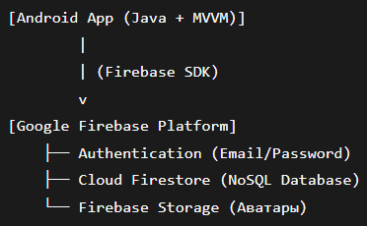
Архитектура и технологии
Схема взаимодействия:
Технологический стек:
Frontend: Java, Android SDK, ViewBinding/DataBinding.
Backend: Firebase (аутентификация, облачная БД, хранение файлов).
Архитектура: MVVM, Repository Pattern, LiveData/ViewModel.
Безопасность: Правила безопасности Firestore, хэширование паролей через Firebase Auth.

Slide 5
Демонстрация прототипа и UX
Основные пользовательские сценарии:
  Для ученика: Регистрация → Выбор модуля → Изучение (3 шага) → Результат → Прогресс в %.
  Для администратора: Вход под админ-учёткой → Управление пользователями/модулями → Добавление нового теста.
Интерфейс и UX-решения:
  Чёткая навигация: BottomNavigation или Drawer для основных разделов.
  Визуализация прогресса: Индикатор процента на карточке каждого модуля.
  Простота и ясность: Минималистичный дизайн, удобочитаемые шрифты, разделение теории/кода/теста.
  Обратная связь: Мгновенная проверка ответов в тесте, наглядный экран результата.

Slide 6
Выводы и планы развития
Планы по развитию (дополнительные функции):
  Тёмная тема для снижения нагрузки на глаза.
  Офлайн-режим для изучения пройденной теории без интернета.
  Расширенные типы вопросов: Заполнение пропусков в коде, несколько правильных ответов.
  Система достижений и мотивационные бейджи.
  Публикация в Google Play для широкого доступа.

Slide 7
Заключение:
Приложение представляет собой готовое к использованию решение для структурированного изучения Python, сочетающее удобство для ученика и мощные инструменты управления для администратора.

